Slide 1
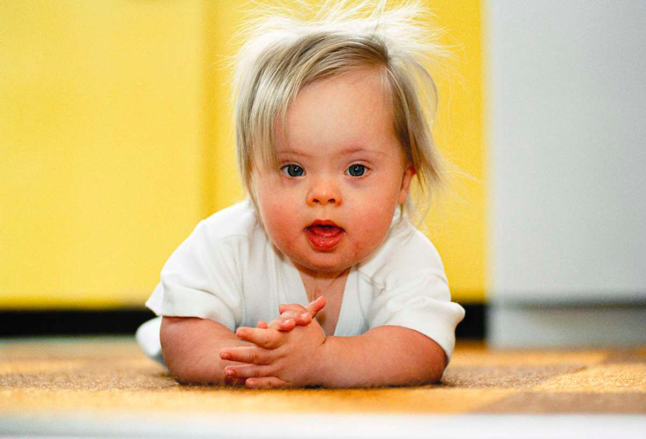
Ой-өрісі төмен балалардың сөйлеу тілін дамыту. (Іс –тәжірбиеден)
Психолог Г.Минбасарова

Slide 2
Ой-өрісі төмен( Даун синдромы) балалардың тіл және сөйлеуін дамытудың ерекшеліктері.
Тәрбие және оқыту бойынша практикалық ұсынымдар

Slide 3
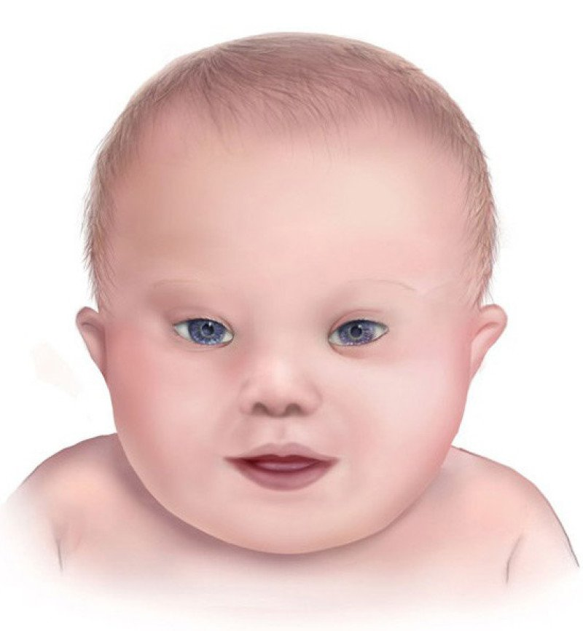
Даун синдромы бар балалардың сөйлеуіне төмендегі факторлар әсер етеді:
Сөйлеу аппаратының Анатомо-физиологиялық ерекшеліктері
Сөйлеу және жалпы тынысының бұзылуы
Қалқанша без қызметінің бұзылуы
Бұлшықет тонусының төмен болуы

Slide 4
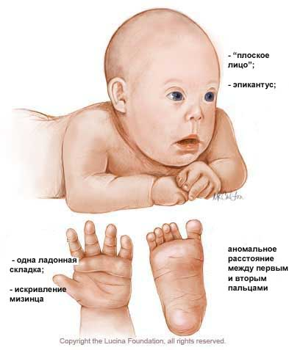
Даун синдромы бар балалардың психомоторлық дамуы:
Әлсіз дамуы:
Есту және көру
Сөйлеу және тілі
Есте сақтаудың төмен болуы
Орташа және жақсы дамуы:
Өз-өзіне қызмет жасау
Көрнекіліктерден жылдам қабылдау
Видео немесе көрсеткен қимылды тез қабылдайды.

Slide 5
Суреттерді ата:

Slide 6
Нумикон

Slide 7
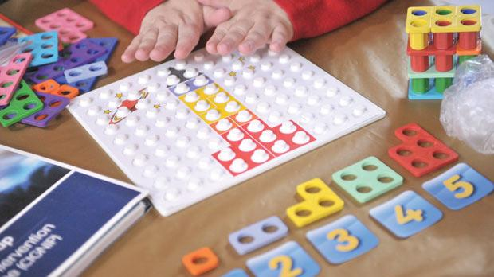
Қол моторикасын дамыту арқылы сөйлеуге үйрету

Slide 8
Нумикон тақташасы

Slide 9
Әр түрлі бейнелер жасау

Slide 10
Аудиоертегілер

Slide 11
Саусақ театры

Slide 12
Саусақ моторикасын дамытуға арналған қорапша

Slide 13
Мозайка

Slide 14
Назарларыңызға рахмет!

